Slide 1
Decision Tree

Slide 2
Outline
Definisi
Konsep Decision Tree
Tujuan
Struktur
Kasus

Slide 3
Definisi
TYPE
model prediksi menggunakan struktur pohon atau struktur berhirarki.
METODE PROBLEM SOLVING
pemetaan mengenai alternatif-alternatif pemecahan masalah yang dapat diambil dari masalah tersebut.

Slide 4
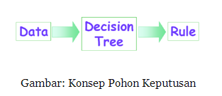
Konsep Decision Tree
Mengubah data menjadi pohon keputusan dan kumpulan aturan keputusan

Slide 5
Manfaat
Mengubah bentuk data (tabel) menjadi model pohon, mengubah model pohon menjadi rule, dan menyederhanakan rule
Mem-break down proses pengambilan keputusan yang kompleks menjadi lebih simpel sehingga pengambil keputusan akan lebih menginterpretasikan solusi dari permasalahan.
Mengeksplorasi data, menemukan hubungan tersembunyi antara sejumlah calon variabel input dengan sebuah variabel target.

Slide 6
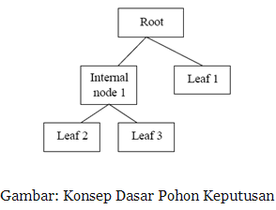
Setiap path dalam tree dihubungkan dengan sebuah aturan, di mana premis terdiri atas sekumpulan node-node, dan kesimpulan dari aturam terdiri atas kelas yang terhubung dengan leaf dari path.
Bagian awal dari pohon keputusan ini adalah titik akar (root), sedangkan setiap cabang dari pohon keputusan merupakan pembagian berdasarkan hasil uji, dan titik akhir (leaf) merupakan pembagian kelas yang dihasilkan

Slide 7
Jenis Simpul
Akar
Tidak memiliki cabang yang masuk dan memiliki cabang lebih dari satu, terkadang tidak memiliki cabang sama sekali. Simpul ini biasanya berupa atribut yang paling memiliki pengaruh terbesar pada suatu kelas tertentu.
Internal
Memiliki 1 cabang yang masuk, dan memiliki lebih dari 1 cabang yang keluar.
Daun
Memiliki 1 cabang yang masuk, dan tidak memiliki cabang sama sekali dan menandai bahwa simpul tersebut merupakan label kelas.

Slide 8

Struktur Data

Slide 9
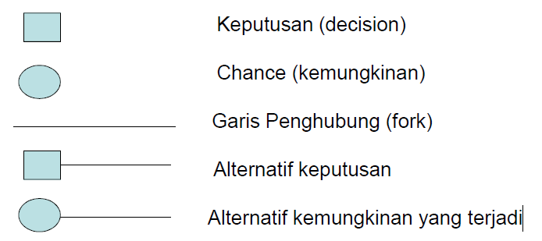
Simbol

Slide 10
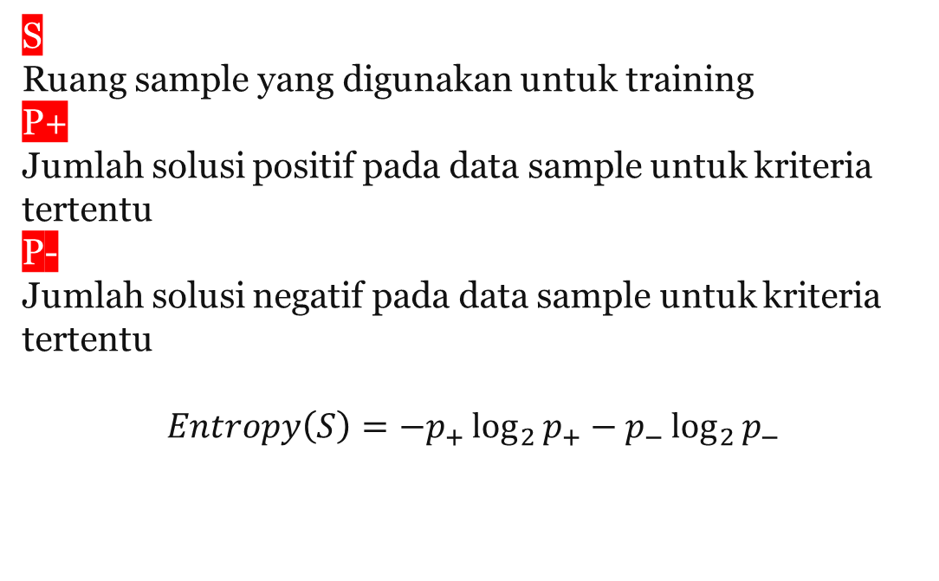
Entropy
S
Ruang sample yang digunakan untuk training
P+
Jumlah solusi positif pada data sample untuk kriteria tertentu
P-
Jumlah solusi negatif pada data sample untuk kriteria tertentu
$$Entropy\left(S\right)=−p_{+}\log_{2}{p_{+}−p_{−}\log_{2}{p_{−}}}$$

Slide 11
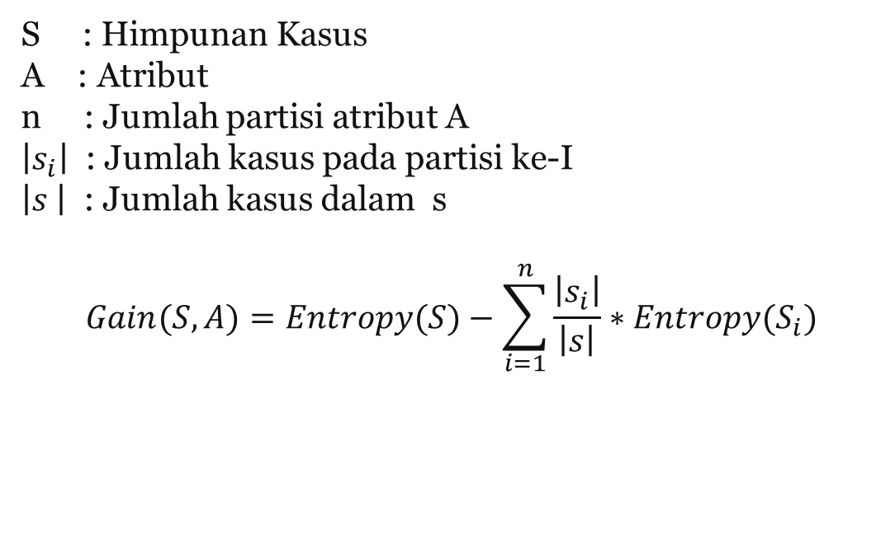
Gain
S : Himpunan Kasus
A : Atribut
n : Jumlah partisi atribut A
$\left|s_{i}\right|$ : Jumlah kasus pada partisi ke-I
$\left|s \right|$ : Jumlah kasus dalam s
$$Gain(S,A)=Entropy(S)−\sum_{i=1}^{n}{\frac{\left|s_{i}\right|}{\left|s\right|}∗Entropy(S_{i})}$$

Slide 12
Kasus Play Tenis
Day | Outlook | Temp. | Humidity | Wind | Play Tennis
D1 | Sunny | Hot | High | Weak | No
D2 | Sunny | Hot | High | Strong | No
D3 | Overcast | Hot | High | Weak | Yes
D4 | Rain | Mild | High | Weak | Yes
D5 | Rain | Cool | Normal | Weak | Yes
D6 | Rain | Cool | Normal | Strong | No
D7 | Overcast | Cool | Normal | Weak | Yes
D8 | Sunny | Mild | High | Weak | No
D9 | Sunny | Cool | Normal | Weak | Yes
D10 | Rain | Mild | Normal | Strong | Yes
D11 | Sunny | Mild | Normal | Strong | Yes
D12 | Overcast | Mild | High | Strong | Yes
D13 | Overcast | Hot | Normal | Weak | Yes
D14 | Rain | Mild | High | Strong | No

Slide 13
Perhitungan Entropy & Gain
 |  | JML KASUS | NO (S1) | YES (S2) | ENTROPY | INFORMATION GAIN
TOTAL |  | 14 | 5 | 9 | 0,940285959
OUTLOOK |  |  |  |  |  | 0,24674982
 | OVERCAST | 4 | 0 | 4 | 0
 | RAINY | 5 | 2 | 3 | 0,970950594
 | SUNNY | 5 | 3 | 2 | 0,970950594
TEMP |  |  |  |  |  | 0,029222566
 | COOL | 4 | 1 | 3 | 0,811278124
 | HOT | 4 | 2 | 2 | 1
 | MILD | 6 | 2 | 4 | 0,918295834
HUMIDITY |  |  |  |  |  | 0,151835501
 | HIGH | 7 | 4 | 3 | 0,985228136
 | NORMAL | 7 | 1 | 6 | 0,591672779
WIND |  |  |  |  |  | 0,04812703
 | WEAK | 8 | 2 | 6 | 0,811278124
 | STRONG | 6 | 3 | 3 | 1

Slide 14
Outlook
Outlook
Outlook
Outlook
?

